Slide 1





TRƯỜNG KỸ THUẬT VÀ CÔNG NGHỆ
KHOA CÔNG NGHỆ THÔNG TIN
THỰC TẬP ĐỒ ÁN CHUYÊN NGÀNH
HỌC KỲ I, NĂM HỌC 2025-2026
XÂY DỰNG WEBSITE QUẢN LÝ THƯ VIỆN
Giảng viên hướng dẫn:
ThS. Nguyễn Hoàng Duy Thiện
Sinh viên thực hiện:
Phạm Minh Nhật

Slide 2
Nội dung
1. Giới thiệu đề tài
2. Nghiên cứu lý thuyết
3. Hiện thực hóa nghiên cứu
4. Kết quả thực nghiệm
5. Kết luận và hướng phát triển

Slide 3
1. Giới thiệu đề tài
Lý do chọn đề tài:
Sự bùng nổ của công nghệ thông tin và chuyển đổi số.
Hạn chế của quản lý thư viện truyền thống (tra cứu chậm, dễ sai sót dữ liệu).
Nhu cầu về một hệ thống quản trị trực tuyến hiện đại, minh bạch.
Mục tiêu:
Xây dựng hệ thống quản lý sách và mượn trả ổn định.
Phân quyền rõ ràng (Quản trị viên và Đọc giả).
Ứng dụng các công nghệ hiện đại (PHP, MongoDB, Docker).

Slide 4
2. Nghiên cứu lý thuyết
Kiến trúc hệ thống:
Mô hình Client-Server: phân chia trách nhiệm giữa trình duyệt (Client) và máy chủ (Server) để quản lý dữ liệu tập trung, giúp người dùng truy cập linh hoạt từ mọi thiết bị.
Tách biệt Frontend và Backend: Giúp hệ thống linh hoạt, dễ dàng bảo trì và nâng cấp giao diện mà không làm ảnh hưởng đến logic xử lý cốt lõi bên dưới.

Slide 5
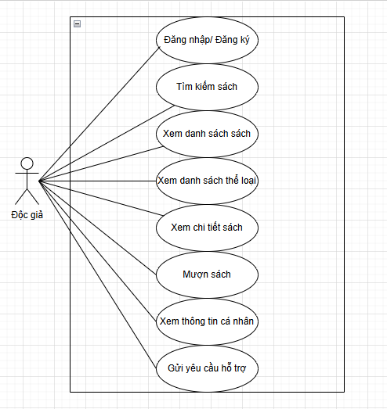
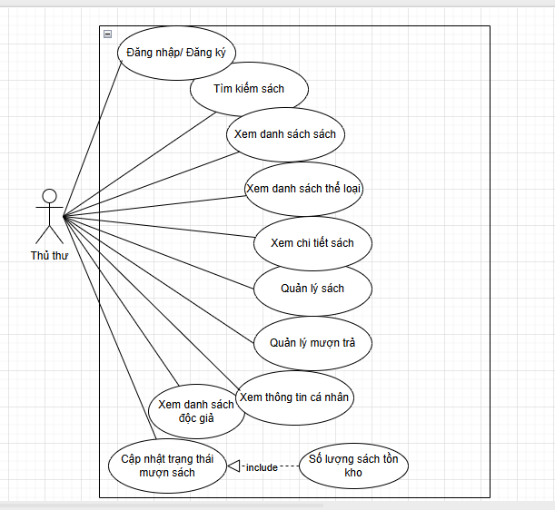
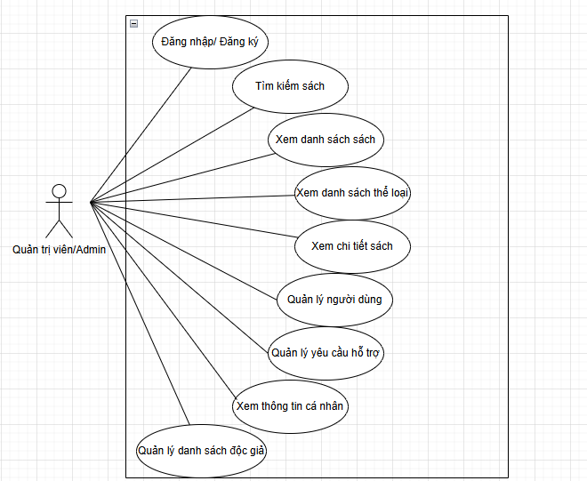
3. Hiện thực hóa nghiên cứu
Sơ đồ Use case mô tả chi tiết:
Độc giả
Thủ thư
Quản trị viên

Slide 6
3. Hiện thực hóa nghiên cứu
Yêu cầu chức năng của hệ thống:
Người dùng(độc giả): Đăng nhập/Đăng ký, tìm sách(theo tên, tác giả, thể loại), mượn sách, gửi yêu cầu hỗ trợ, xem thông tin cá nhân.
Thủ thư: Đăng nhập, tìm sách, quản lý sách(thêm, xóa, sửa), xem danh sách người dùng, thống kê.
Quản trị viên: Đăng nhập, tìm sách, xem danh sách người dùng, quản lý người dùng(thêm, xóa, sửa), quản lý sách, xem thống kê, quản lý yêu cầu hỗ trợ.

Slide 7
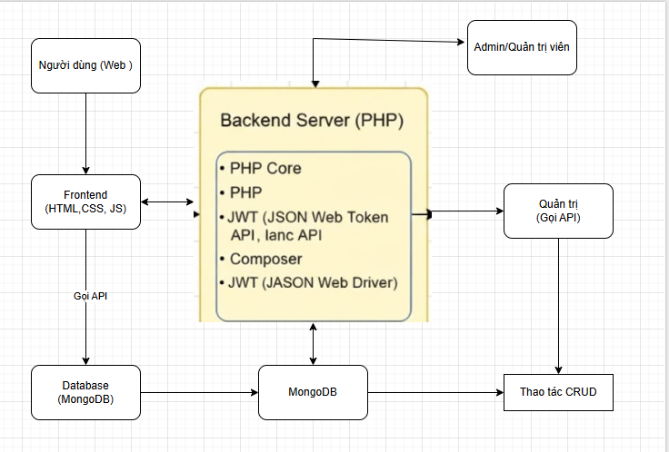
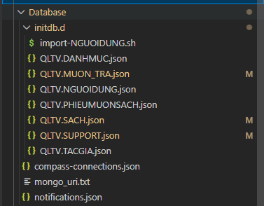
3. Hiện thực hóa nghiên cứu
Thiết kế cơ sở dữ liệu:
Kiến trúc tổng thể
Kiến trúc cơ sở dữ liệu

Slide 8
3. Hiện thực hóa nghiên cứu
Thiết kế API:
Có rất nhiều API được dùng trong hệ thống, sau đây là một số API chính:
POST - GET api/auth(action=login): xử lý đăng nhập, đăng ký và phân quyền tài khoản.
POST - GET api/sach: Quản lý hiển thị danh sách sách.
POST - GET api/search:Tìm kiếm sách theo từ khóa (có hỗ trợ tiếng Việt không dấu), tìm theo: tên sách, tác giả và thể loại.
POST - GET api/borrow: Mượn sách, tạo phiếu mượn sách mới, kiểm tra số lượng sách còn trong kho và giảm số lượng sách khi mượn thành công.
POST - GET api/return_muon: Trả sách, đánh dấu sách đã trả, tăng số lượng sách, cập nhật trạng thái khi trả thành công.

Slide 9
3. Hiện thực hóa nghiên cứu
Các công nghệ sử dụng:
HTML, CSS, JavaScript: Xây dựng giao diện tương tác frontend.
PHP: Ngôn ngữ xử lý server phổ biến, được sử dụng xây dựng backend.
MongoDB: Cơ sở dữ liệu NoSQL, linh hoạt trong việc quản lý danh mục sách phi cấu trúc.
Docker & Docker Compose: Container hóa ứng dụng, đảm bảo đồng nhất môi trường triển khai.

Slide 10
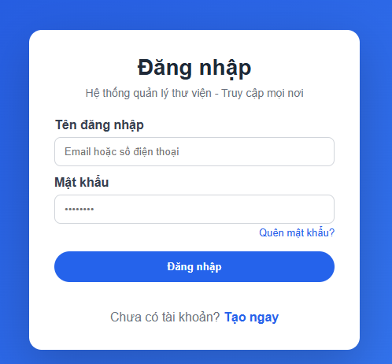
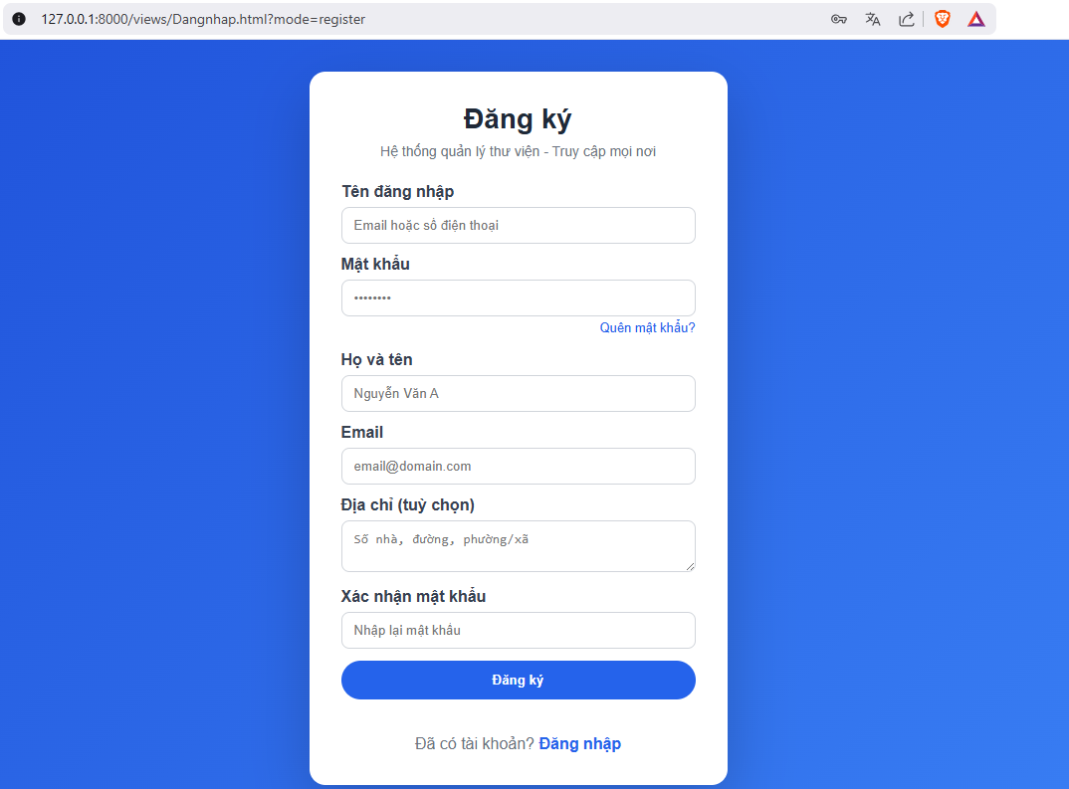
4. Kết quả thực nghiệm
Giao diện đăng nhập/đăng ký:
Giao diện đăng nhập cho người dùng.
Cơ chế phân quyền sau khi đăng nhập thành công.

Slide 11
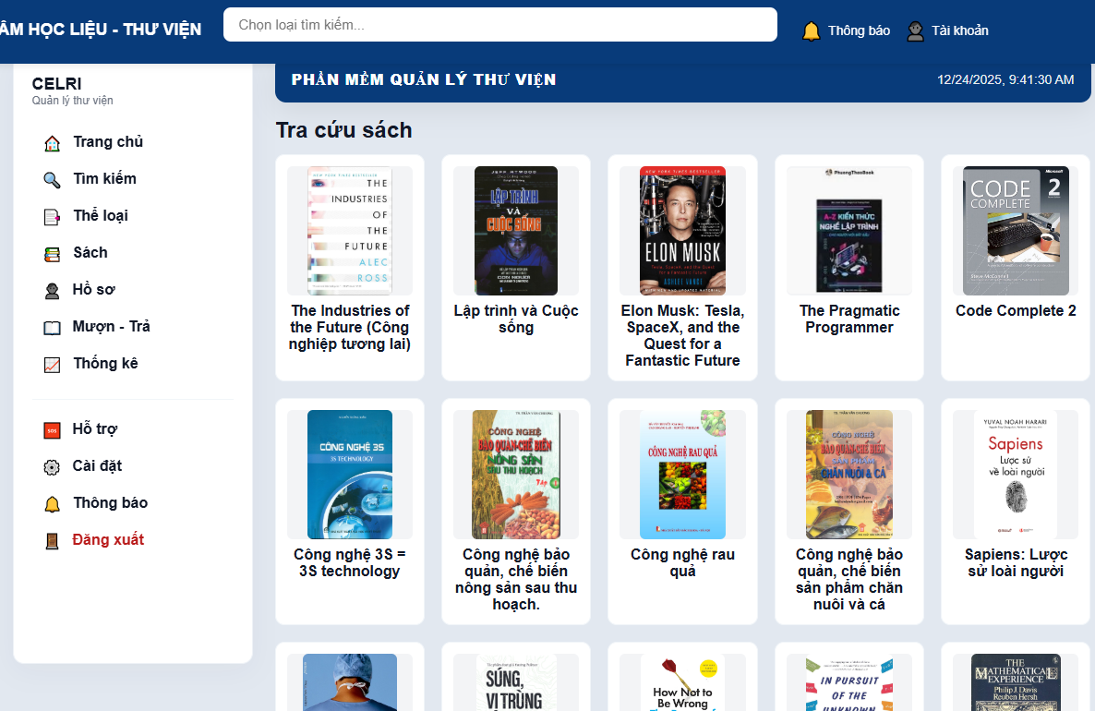
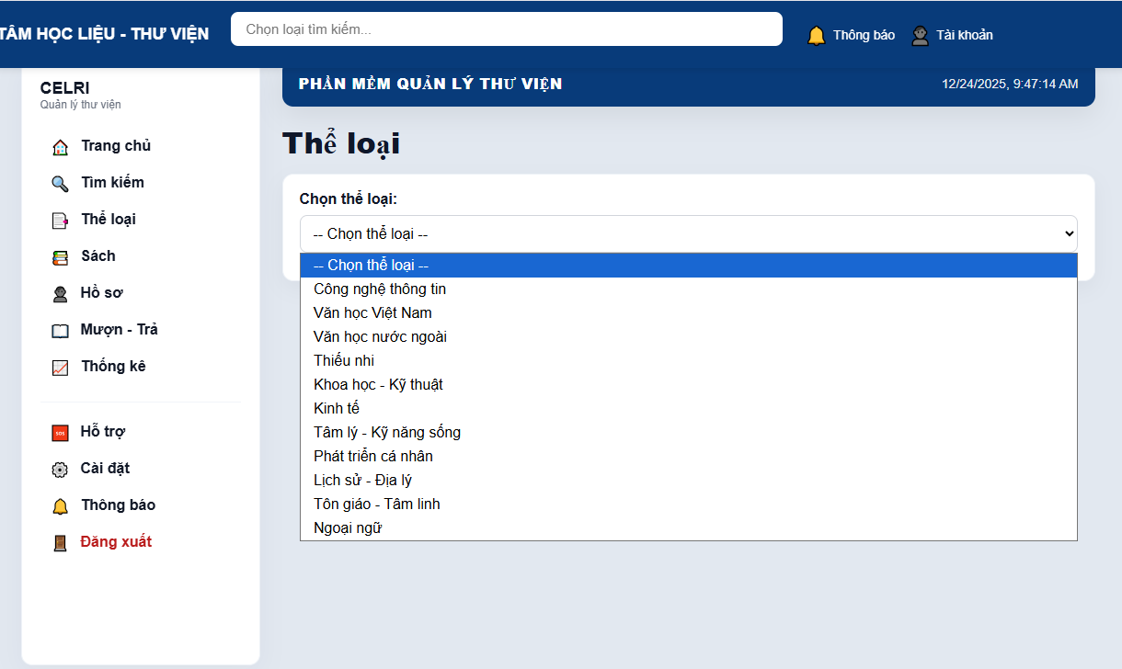
4. Kết quả thực nghiệm
Giao diện Tìm kiếm sách:
Tìm kiếm sách theo tên, tác giả và theo thể loại.
Xem chi tiết: tên sách, mã sách, mã giá sách, tác giả, năm xuất bản, mã kệ sách.

Slide 12
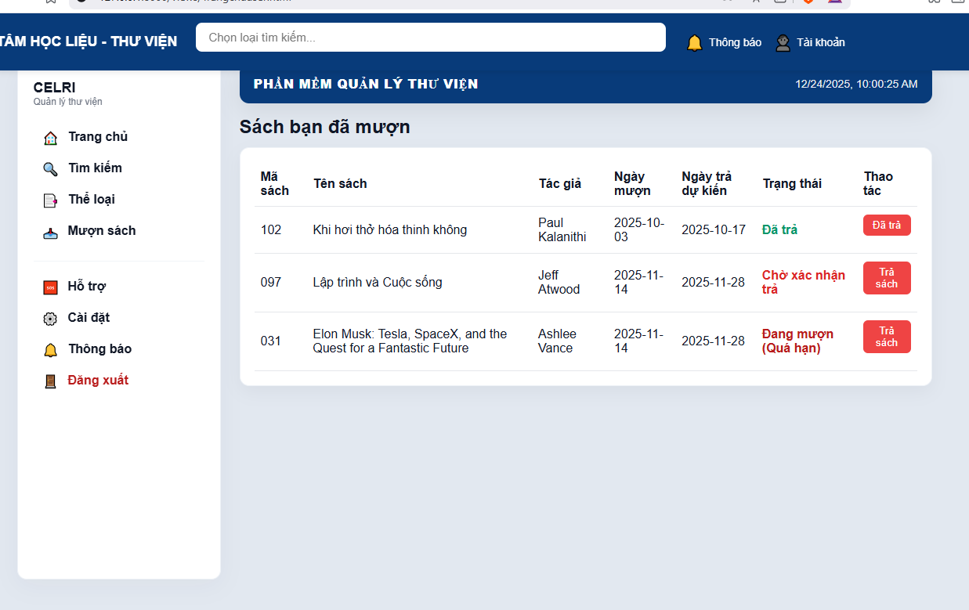
4. Kết quả thực nghiệm
Giao diện Mượn/Trả sách của người dùng :
Người dùng truy chọn sách và mượn. Hệ thống kiểm tra xem số lượng sách còn không, nếu còn thì trừ số lượng sách hiện tại và thông báo mượn sách thành công. Khi trả sách thành công, đánh dấu sách đã trả, tăng số lượng sách, cập nhật trạng thái khi trả thành công.

Slide 13
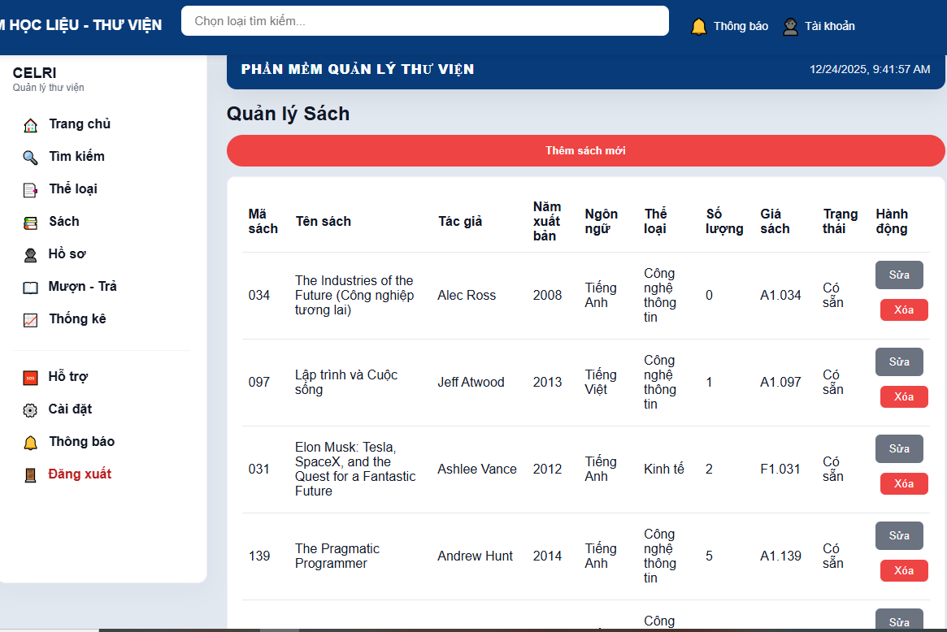
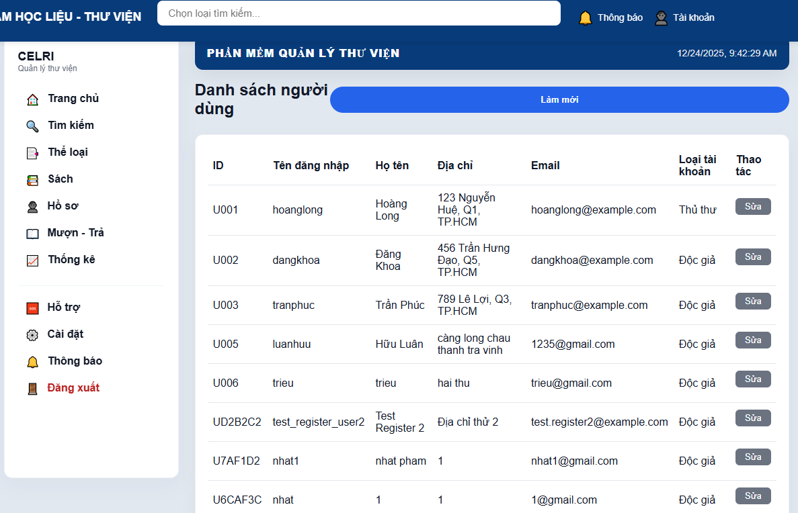
4. Kết quả thực nghiệm
Giao diện Quản lý sách và Quản lý người dùng của quản trị viên:
Thêm/Xóa/Sửa Sách và Tài khoản người dùng.

Slide 14
5. Kết luận và hướng phát triển
Kết quả đạt được:
Các chức năng vận hành ổn định (Đăng ký/đăng nhập, Tìm kiếm, Quản lý sách, Mượn – Trả).
Kiến trúc Client-Server tách biệt; API RESTful phản hồi JSON tốc độ cao.
Cơ sở dữ liệu MongoDB tối ưu, lưu trữ linh hoạt dữ liệu người dùng và giao dịch.
Đóng gói Docker/Docker Compose, triển khai nhất quán trên mọi môi trường..

Slide 15
5. Kết luận và hướng phát triển
Ưu điểm:
Kiến trúc dễ dàng bảo trì và nâng cấp độc lập.
Công nghệ Kết hợp giữa PHP (Backend) và HTML/CSS/JS (Frontend) giúp hệ thống ổn định, trực quan.
Sử dụng Git/GitHub để kiểm soát mã nguồn và theo dõi tiến độ dự án.
Tính linh hoạt: MongoDB hỗ trợ tốt các cấu trúc dữ liệu đa dạng của đầu sách.
Hạn chế:
Giao diện chưa tối ưu hoàn toàn cho thiết bị di động.
Bảo mật chỉ dừng lại ở mức cơ bản, chưa có các cơ chế xác thực nâng cao.
Thống kê các chức năng phân tích dữ liệu còn đơn giản, thiếu chuyên sâu.
Thiếu một số tính năng phụ như thông báo tự động (Email/OTP) và tích hợp thanh toán phí phạt khi không trả sách đúng hạn.

Slide 16
5. Kết luận và hướng phát triển
Hướng phát triển:
Tối ưu giao diện để tương thích đa thiết bị di động.
Nâng cấp bảo mật: Xác minh qua Email và đăng nhập qua mạng xã hội (Google/Facebook).
Tự động hóa thông báo nhắc trả sách và bổ sung hệ thống báo cáo chuyên sâu.

Slide 17
THANK YOU

